Slide 1
Motivating Students to Reach Higher Levels: OCONUS Immersion for Low-Performing Students Mina Lee, Ph.D. Assistant Provost, Academic Support
BILC PROFESSIONAL SEMINAR, 1-5 OCTOBER, 2017, TBILISI, GEORGIA

Slide 2
Factors Affecting Second Language Learning
Second Language Classroom Research Findings Indicate:
Cognitive ability Language aptitude Personality Motivation Attitude Beliefs in learning Age Learning preferences Learning strategies
(Slide from a course by Student Learning Service, DLIFLC)

Slide 3
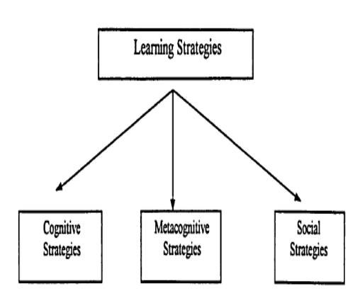
Learning Strategies
Learning Strategies Classifications
(Slide from a course by Student Learning Service, DLIFLC)

Slide 4
Learning Strategies Classifications
Learning Strategies Classifications
COGNITIVE | Mental operations for storing and retrieving information (repetition, translating, grouping, note-taking, using keywords, elaboration, etc.)
META-COGNITIVE | Self-management procedures (planning, directed attention, selected attention, self-management, self-monitoring, problem identification, and self-evaluation.)
SOCIAL | Interactions with other people or using control to assist learning (asking questions for clarifications, cooperation, and self-talk).
(Slide from a course by Student Learning Service, DLIFLC)

Slide 5
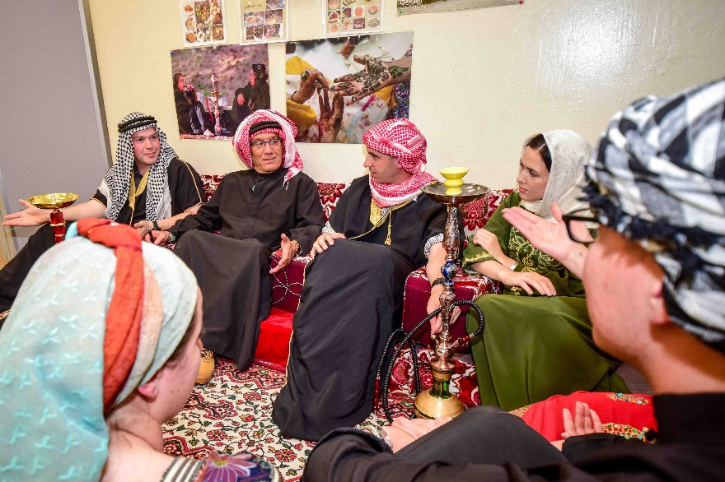
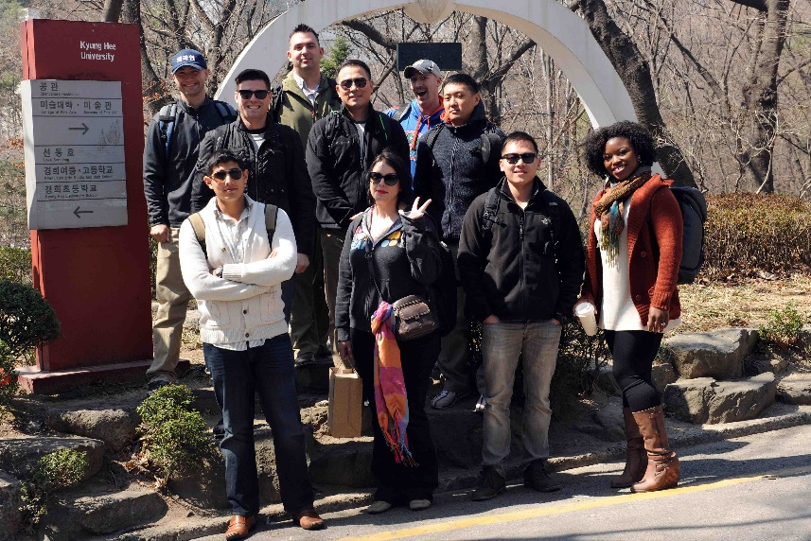
Immersion Programs
at DLIFLC
Local Immersions
(O)CONUS
Initiated in August 2005 ~ 555 programs
20+ countries/regions
About 5,000 participants
70%+ for Arabic, Chinese, Korean
2006 - dedicated Immersion facility at Ord Military Community
Immersions conducted twice per language program
Students who participate in immersions gain significantly higher levels of proficiency with far less attrition

Slide 6
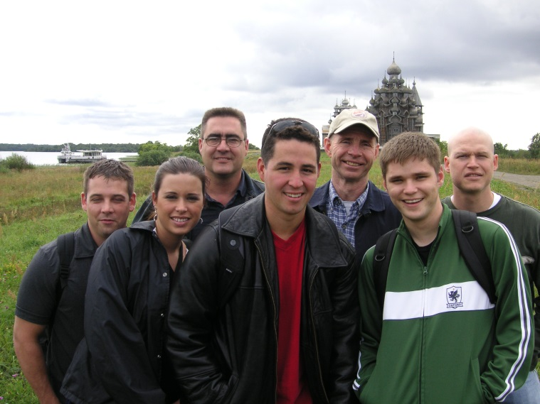
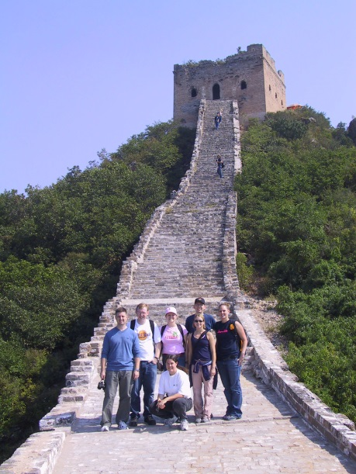
OCONUS Immersions Breakdown by FY
FY | Events | Participants
FY05/06 | 13 | 95
FY07 | 25 | 233
FY08 | 25 | 217
FY09 | 17 | 131
FY10 | 27 | 216
FY11 | 30 | 270
FY12 | 47 | 433
FY13 | 54 | 508
FY14 | 60 | 550
FY15 | 70 | 605
FY16 | 82 | 731
FY17 | 105 | 960
TOTAL | 555 | 4959

Slide 7
OCONUS Immersion for Low-Performing Students
Problem Statement
Not all students learn best in a classroom environment
Those who are motivated but have lower GPAs may learn much better once exposed to the target culture
Study Purpose
Acknowledging the issue and theorizing that OCONUS Immersions are an essential tool for achieving the 2+/2+ goal
Measuring the effectiveness of sending motivated but low GPA students to OCONUS immersions
Immersion Period: 18 Oct. – 14 Nov. 2015 (4 weeks)

Slide 8
Special Intervention Provided to the Group
4 formal individual meetings with the researcher (interview, academic counseling, and study planning)
1 Metacognitive strategy training by SLS director
Class/activity observation by researcher
Daily informal conversations and regular follow-up on individual progress and metacognitive strategies through daily journal and daily observation by researcher
Constant encouragement to work toward 2+/2+/2 or 3/3/2

Slide 9
Diagnostic Assessment (DA) & DLPT Results
 | Pre-OCONUS DA |  |  | Post-OCONUS DA |  |  | DLPT/OPI
 | LC | RC | S | LC | RC | S | LC | RC | S
A | 1+ | 2 | 1+ | 1+ | 1+ | 1+ | 2 | 3 | 1+
B | 1+ | 2 | 1+ | 2 | 2 | 1+ | 2+ | 2+ | 2
C | 1 | 1+ | 1+↓ | 2 | 2 | 1+ | 2 | 2 | 1+
D | 1 | 2 | 1+↓↓ | 1+ | 2 | 1+ | 2 | 2 | 1+
E | 1+ | 1+ | 1+↓ | 1+ | 1+ | 1+ | 2 | 1+ | 1+
F | 1+ | 1+ | 1+ | 1+ | 1+ | 1+ | 2 | 3 | 2
G | 1+ | 2 | 1+ | 1+ | 2 | 1+ | 2 | 3 | 2

Slide 10
Kachapuri

Slide 11
Non-Immersion Group
Total Qty of KP students from class samples that completed the program (Mar-Dec 2015) = 156

Slide 12
DLPT Results Comparison
DLPT Results | Immersion Group (7) | Non-Immersion Group (38)*
2/2/1+ | 85.7% (6 out of 7) | 60.5% (23 out of 38)
2+/2+/2 | 14.3% (1 out of 7) | 0%
2+ $≤$ / 3 (RC) | 57.1% (4 out of 7)/ 42.9% (3 out of 7) | 15.8% (6 out of 38)/ 2.6% (1 out of 38)
2+ $≤$ / 3 (LC) | 14.3% (1 out of 7)/ 0% | 0%/ 0%
2 (SP) | 42.9% (3 out of 7) | 13.2% (5 out of 38)
Final GPA | 3.4 | 3.3
* One student was disenrolled before the end of the program.

Slide 13
Pre-(O)CONUS Interview Result Comparison
Regular Immersion Students | Pilot Immersion Students
Confident, motivated Clear about their goals Understand their weaknesses and strengths Understand what learning strategies work for them Some have plans for the immersion Can utilize various resources to improve their learning | Passive, not confident Have a low graduation goal Do not understand their weaknesses and strengths Believe that memorizing more vocabs and listening to more audio clips will work Do not know what to do during the immersion

Slide 14
Post-OCONUS (KP Pilot) Interview Results
Graduation Goal: Passing DLPT → At least 2+ in one or two skills
Motivation: Have to study for a job → Want to study and be fluent in Korean
Attitude: Passive and lack of confidence → Proactive and confident; having a clear personal goal with the Korean language
Self-evaluation
Improved speaking and listening
Boosted confidence and motivation
Clear goals
Better study strategies

Slide 15
Daily Reflective Journals (Example of One Student, 1+/2/1+ (pre-OCONUS DA) → 2/3/1+ (DLPT))
Before Immersion: “I will listen to Korean more; I will study more; I will continue to study; I will sleep less and study more, …” (No metacognitive strategy)
During Immersion: “It will be nice to find and learn more expressions of taste; I need to study history more; I think I will understand different accents better if I speak to various Koreans; I need to prepare more before I conduct interviews; I will participate in a project more actively; I need to study English grammar, …” (Problem Identification; self-evaluation)
After Immersion: “I don’t know how to overcome the same challenge but I need to talk to teachers and find a strategy and make plans; I need to manage my time more wisely, …” (Planning; Self-management)

Slide 16
Content-Based Instruction (CBI): Case of one student
Philosophy of CBI: Empowering students to become independent learners and continue the learning process beyond the classroom (Transformational)
(Stryker & Leaver 1997, p. 3)
CBI Module (one-day): Slide preview, reading and RC activities, pre-lecture activities including interviews and an interview report, pre-lecture focused discussion, lecture, post-lecture activities, reflection
Eaxmples of one student:
Proficiency Levels: L1/L1+/low L1+ → L2/L2/L1+ (DLPT)
CBI lecture reports (1st, 2nd, 4th week)

Slide 17
Sample Reflection Report: Week 1
금요일에 우리 반은 특강을 참석했어요. 이 특강의 내용은 한반도에 대했어요 . 그 특강에 배운 정보가 많지만 다양한 것을 배웠어요. 예를 들면 남한과 북한의 인구는 거의 79,500,00만 명입니다. 그리고 남한의 인구는 복한의 인구만큼 거의 2배 큽니다. 또한, 남한의 국화는 무궁화이고 무궁화는 남한의 정부의 관인에 많아요. 그리고 북환의 국화는 목란입니다. 김일성은 이 꽃을 아주 좋아해서 선택했어요. 또, 남한 국기는태국기 라는 국기이지만 다른 이름이 있어요. 일음은 음과 양의 조화입니다. 그리고 이 국기는 하늘, 달, 땅과 태양을 대표해요. 그리고 북한의 국기의 이름은 인공기입니다. 인공시는 평화에 대한 회망, 공산주의사회 건설, 혁명정신과 광명을 대표해요. 많은 남한과 북한 사람들은 영어를 배우고 있어요. 그리고 세계에서 한국어는 가장 사용하는 어너에 가운데 13위입니다. 그래서 특강은 아주 좋고 유익했어요.

Slide 18
Sample Reflection Report: Week 2
이번 금요일에 우리는 두 번째 특강에 참석했습니다. 놀랍게도 이 특강은 북한에 대한 특강이였어요. 북한에 관해서 많이 아는 발표자였는데 주제에 대해서 아주 적극적입니다. 특강을 시작했을 때 발표자는 북한에 대한 일번 정보를 설명했어요. 예를 들면 북한에 사회 개급 53 개가 있고 북한의 면적은 미시시피주와 거의 또 같아요. 그 다음에 발표자는 우리에게 북한정치기구에 대해서 설명했고 기본적으로 김정은 밖에 정부가 없어요. 많은 정부가 있는 사람들이 자주 바꾸고 있어요. 그러니까 발표자는 왜 우리가 북한을 공부하는 질문을 물어 봤는데 우리는 몰랐어요.
그래서 발표자는 설명했어요. 젓 번째 이유는 미국의 정책이 완성되었던 것입니다 . 미국은 한국 정쟁 에 참여했고 미군은 오늘까지 한반도에 있기 때문에 우리는 북한에 대한 관심이 있어요. 또, 북한은 동남아시아를 위해서 아주 큰 문제가 있어요. 마지막으로 아마 가장 큰 이유는 북한이 핵무기가 있는 것입니다. 미국은 북한이 핵무기를 사용할지 무서워서 우리는 북한에 대해서 공부하고 있어요.
그 후에 발표자는 우리에게 다양한 북한 이슈를 알려 주었습니다. 먼저 우리는 탈북자에 대해서 들었어요. 북한인은 북한에서 자유롭게 떠나지 못했는데 탈주해야 해요. 하지만 탈주하는 것은 아주 위험하고 무서워요. 많은 탈북자들은 중국에 통해 가지만 중국 정부는 잡히면 북한에 지냅니다. 그리고 가끔 중국 마피아는 여성 탈북자를 잡고 성매매를 해요 . 그리고 북한에 공개처형이 흔하고 많은 사람들이 굶어 죽고 있어요.
다음 이슈는 북한은 아주 큰 군대가 있어요. 북한은 무기를 위해서 너무 많은 돈을 내고 있어요. 그래서 많은 사람들이 아주 가난하고 빈부격차는 아주 넓어요 . 북한에서 빈익빈 부익부 현상이 심화되고 있어요. 그리고 발표자에 따르면 북한에 중산층이 없고 상류층은 고의 아무것도 할 수 있어요. 또 같은 떼 사람들은 굶어 죽고 있어요. 아주 슬퍼요.
마지막 이슈는 통일하는 것입니다. 남한하고 북한은 60년동안 분단되었고 그 시간 동안 아주 달라졌습니다. 저는 통일하면 아주 나쁜 것 같다고 생각해요. 북한은 빈국이고 남한의 경제는 세계에 가운데 13위입니다. 그리고 남한하고 북한의 문화도 너무 달라요. 제 의견에는 지금 나라들 2개가 너무 달라서 통일하는 것이 비현실적입니다.

Slide 19
Sample Reflection Report: Week 4
지난 화요일에 우리 만 은 마지막 특강을 참여했습니다. 이 특강은 탈북자에 대한 특강이었어요. 발표는 한나원 에서 가르치는 선생님이기 때문에 탈북자에 대한 정보를 많이 알았습니다. 주로 발표자는 주제 3개에 대해서 설명했는데; 어떻게 북한 사람은 탈출하기로 하는 것 , 탈북자에 대한 정보하고 남한에 도착한 후에 문제에 대해서 이야기했습니다.
먼저 어떻게 북한 사람은 탈출하는 것에 대해서 말했습니다. 김정일은 지도자 되었을 때 큰 기근이 났고 많은 북한에서 사는 사람들이 탈출했습니다. 그 데는 남한에 직접적으로 갈 수 없기 때문에 중국 통해 가야 했습니다. 하지만 중국의 정부는 탈북자를 잡히면 북한에 송환하기 때문에 다른 나라에 가야 해요. 그래선 많은 탈북자들은 몽골, 버마, 라오스, 캄보디아, 태국 등의 동남아시아에 있는 나라에 가게 되었습니다.
또한, 중국을 통해 가야 하니까 대부분의 탈북자들은 북한의 북부지방에서 살았습니다. 그리고 대부부의 (거의 70%) 탈북자들은 여성입니다. 그 때문에 탈북자들은 인신매매가 아주 무서워합니다. 남한에 도착한 후에 탈북자 거의 65%는 서울이나 서울 가까운 곳에서 살아요. 발표는 많은 드라마가 서울에 있고 많은 드라마를 봤고 서울에서 살고 싶어한다고 말했습니다. 또, 탈북자 40.1%가 10-19세여서 남한에 도착할 때 교육 재도 에 익숙해야 합니다.
마지막으로 탈북자들은 남한 생활에 적응에 대해서 말했습니다. 많은 탈북자들은 이질감이 있고 적을 하는 것이 아주 힘들어요 . 그리고 많은 남한 사람들은 탈북자들에 대한 선업관 이 있습니다. 그래서 고등학교에 다녔을 때 많은 학생들이 왕따를 받아요 . 그리고 다음에 취직할 때 너무 어렵고 취직할 수 없어요. 하자만 하나원을 통해 어떻게 정응하는지 배울 수 있어요. 그리고 지금은 많은 남한 사람들은 탈북자들을 받아들이고 있어요.

Slide 20
Conclusions
Positive impacts of (O)CONUS immersions on students’ confidence, motivation, attitude, and proficiency levels
Things to consider for successful immersion programs:
Teacher’s role and preparation: Individualized support for higher-level proficiency and metacognitive strategies
Content and proficiency level of curriculum for higher levels

Slide 21
DLIFLC Website
www.dliflc.edu

Slide 22
Transformative Learning Conferences
2018 Transformative Learning Conference
http://sites.uco.edu/central/tl/conference/2018conference/
March 8-9, 2018, Downtown Oklahoma City, OK
March 7, 2018, Pre-Conference Institute, Edmond, OK
The International Transformative Learning Conference (ITLC)
(https://www.facebook.com/groups/TLCstudentalumcommittee/)

